Slide 1

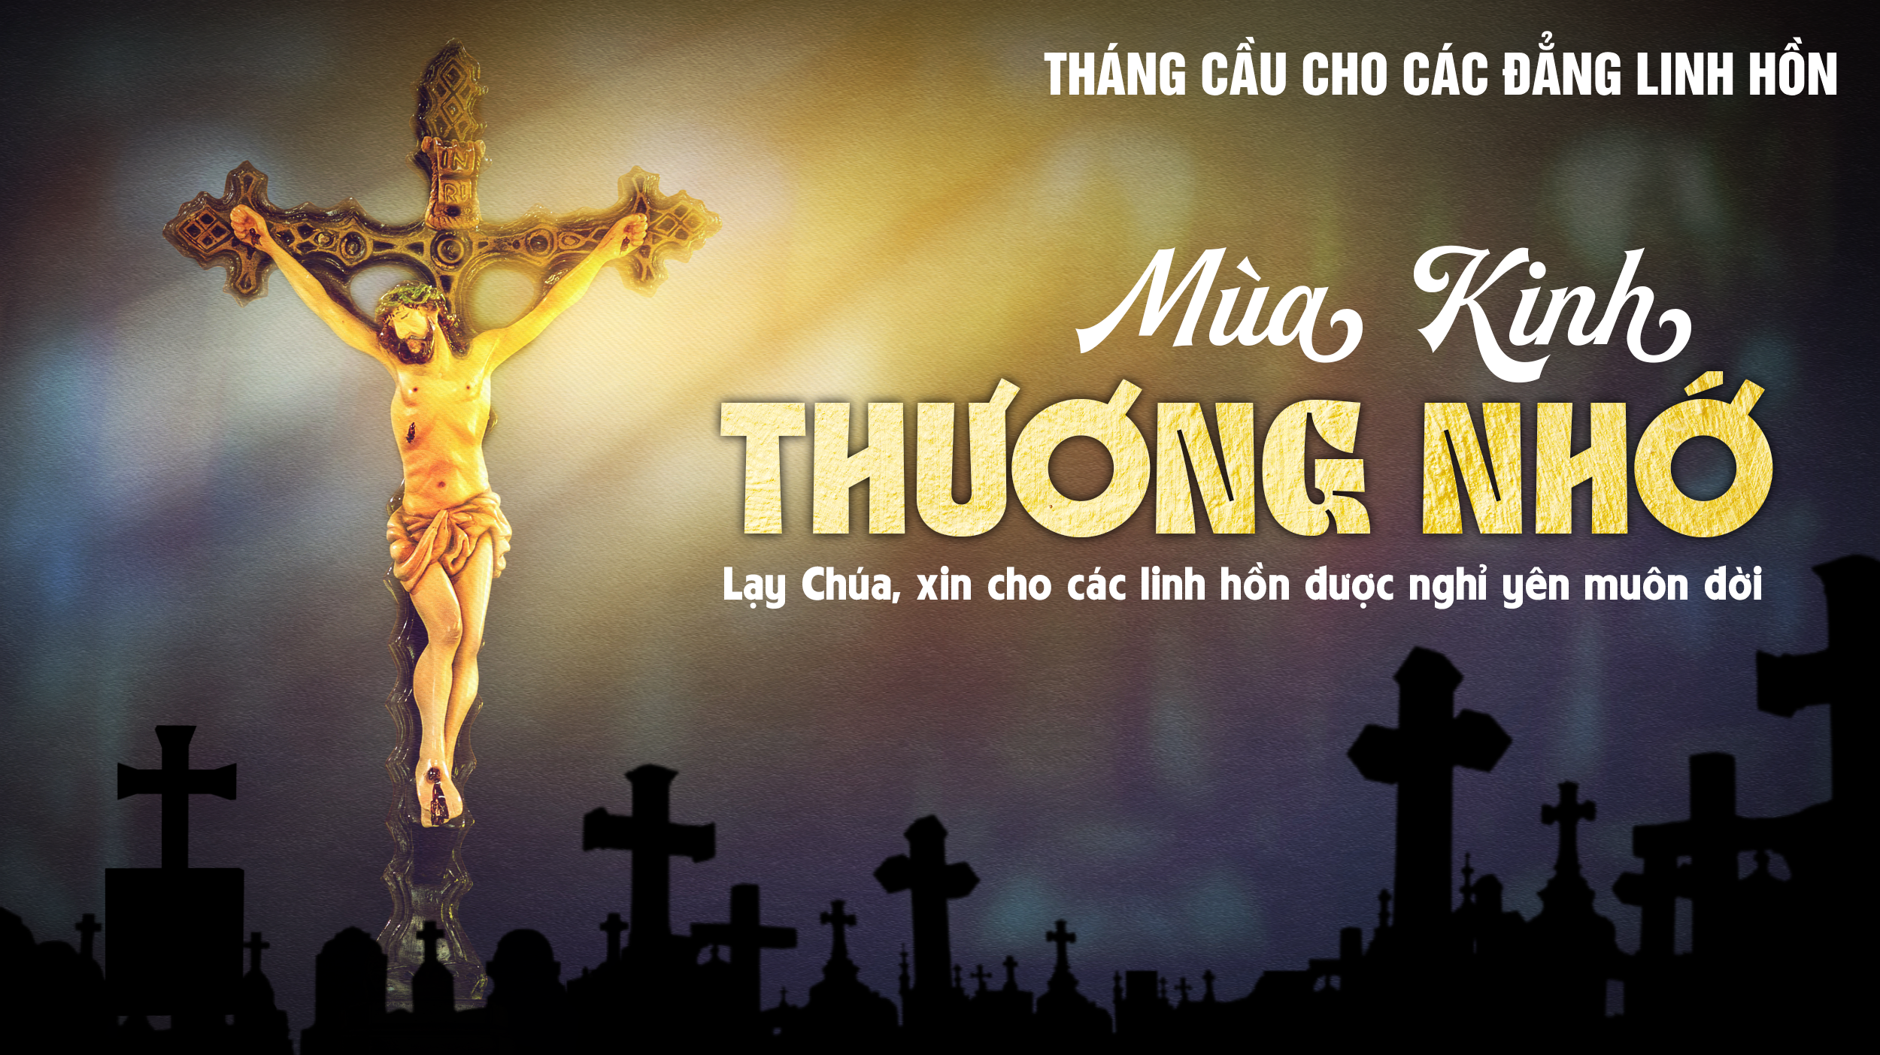

Slide 2
Ca Nhập Lễ
Cửa Công Chính
Lm. Kim Long

Slide 3
Đk: Cửa công chính hãy mở cho tôi vào. Cho tôi vào tạ ơn Chúa nơi cung điện ngợp quang vinh. Chính đây là, chính đây là cửa Thiên Chúa. Hỡi người công chính hãy mau tiến vào.

Slide 4
Tk1: Hãy cảm tạ Chúa, vì Chúa nhân từ, vì tình Người yêu thương ta bền vững muôn đời.

Slide 5
Đk: Cửa công chính hãy mở cho tôi vào. Cho tôi vào tạ ơn Chúa nơi cung điện ngợp quang vinh. Chính đây là, chính đây là cửa Thiên Chúa. Hỡi người công chính hãy mau tiến vào.

Slide 6
Tk2: Hãy chúc tụng Chúa, nào khắp nhân trần, vì tình Người yêu thương ta bền vững muôn đời.

Slide 7
Đk: Cửa công chính hãy mở cho tôi vào. Cho tôi vào tạ ơn Chúa nơi cung điện ngợp quang vinh. Chính đây là, chính đây là cửa Thiên Chúa. Hỡi người công chính hãy mau tiến vào.

Slide 8
Tk3: Trong lúc sầu thương, hằng vững tin Người. Và bền lòng tôi kêu xin, Người sẽ nghe lời.

Slide 9
Đk: Cửa công chính hãy mở cho tôi vào. Cho tôi vào tạ ơn Chúa nơi cung điện ngợp quang vinh. Chính đây là, chính đây là cửa Thiên Chúa. Hỡi người công chính hãy mau tiến vào.

Slide 10
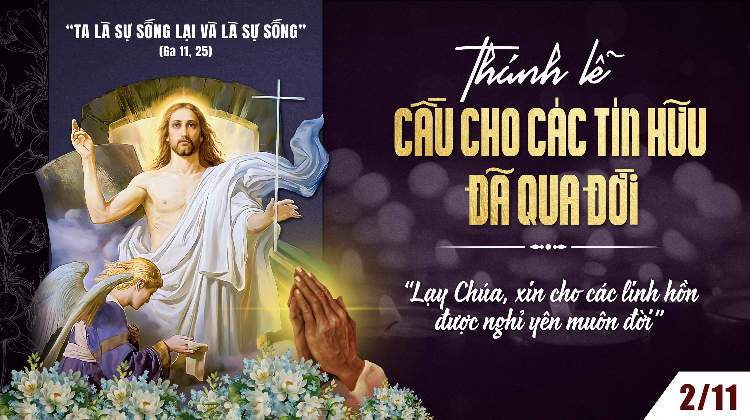

Slide 11


Slide 12
Thánh Vịnh 26
LỄ CÁC ĐẲNG LINH HỒN
Lm. Kim Long
04 Câu

Slide 13
Đk: Tôi tin rằng sẽ được nhìn xem ơn lành của Chúa trong miền đất nhân sinh.

Slide 14
Tk1: Chúa là ánh sáng, là Đấng cứu độ tôi, tôi còn sợ ai? Ngài là thành lũy bảo vệ tôi, tôi còn phải lo gì?

Slide 15
Đk: Tôi tin rằng sẽ được nhìn xem ơn lành của Chúa trong miền đất nhân sinh.

Slide 16
Tk2: Kiếm tìm khấn ước được sớm tối ẩn thân trong đền thờ Chúa. Để được nhìn ngắm Ngài cao sang, trong đền thánh huy hoàng.

Slide 17
Đk: Tôi tin rằng sẽ được nhìn xem ơn lành của Chúa trong miền đất nhân sinh.

Slide 18
Tk3: Lúc cầu khấn Chúa, nguyện Chúa đáp lời con, xin Ngài dủ thương. Vì hồn này vẫn tìm Tôn Nhan, xin Ngài chớ ẩn mặt.

Slide 19
Đk: Tôi tin rằng sẽ được nhìn xem ơn lành của Chúa trong miền đất nhân sinh.

Slide 20
Tk4: Tin rằng sẽ thấy lộc phúc Chúa tặng ban trong miền kẻ sống. Cậy nhờ vào Chúa mạnh bạo lên, can trường vững tin Ngài.

Slide 21
Đk: Tôi tin rằng sẽ được nhìn xem ơn lành của Chúa trong miền đất nhân sinh.

Slide 22
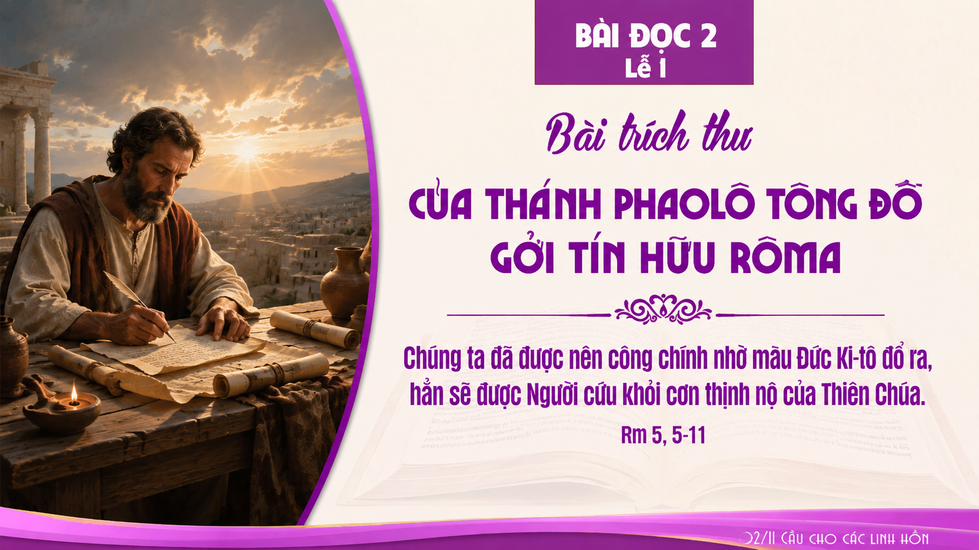

Slide 23
Chúa nói: Ý muốn của Cha Tôi là hết những ai tin vào Tôi sẽ được sống muôn đời, và ngày sau hết tôi sẽ cho họ phục sinh.
Alleluia - Alleluia:
Alleluia.

Slide 24
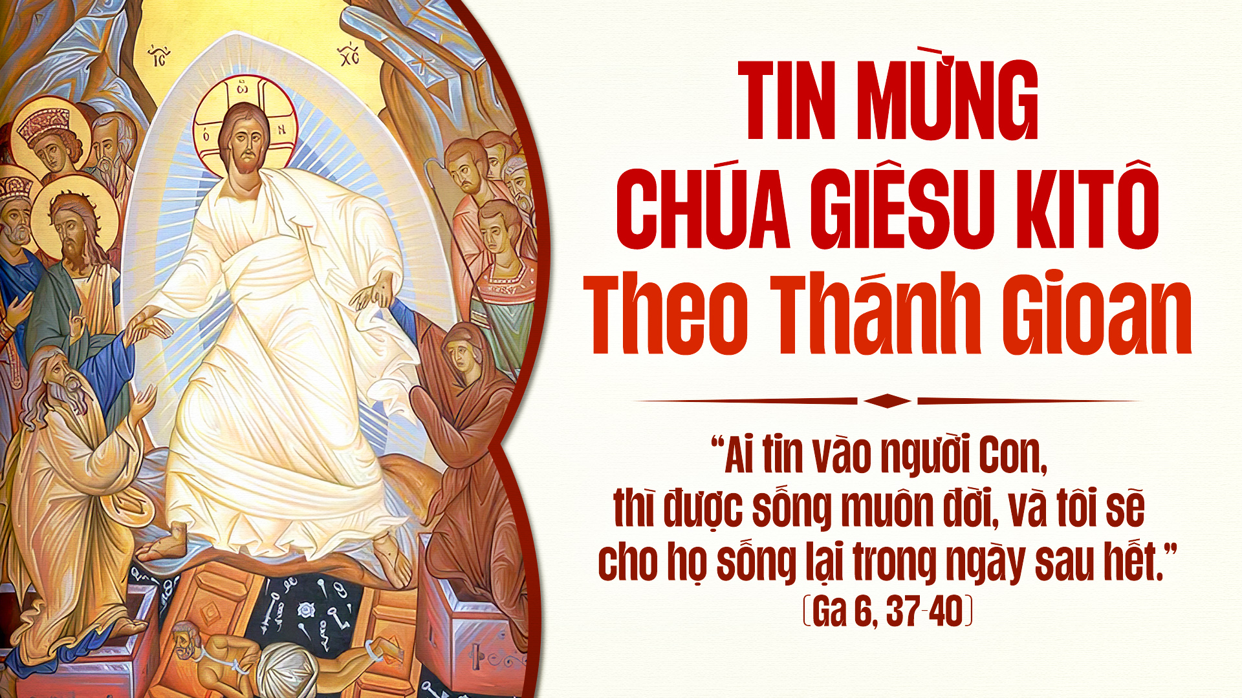

Slide 26
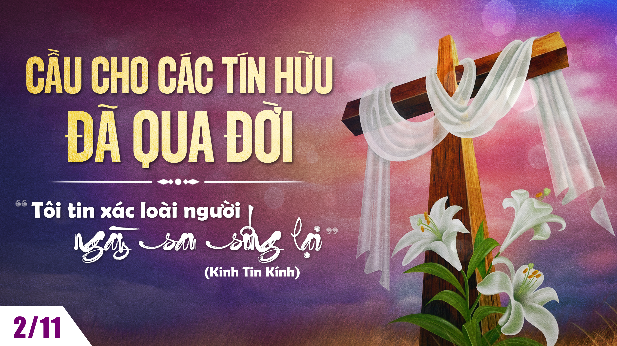

Slide 27


Slide 28
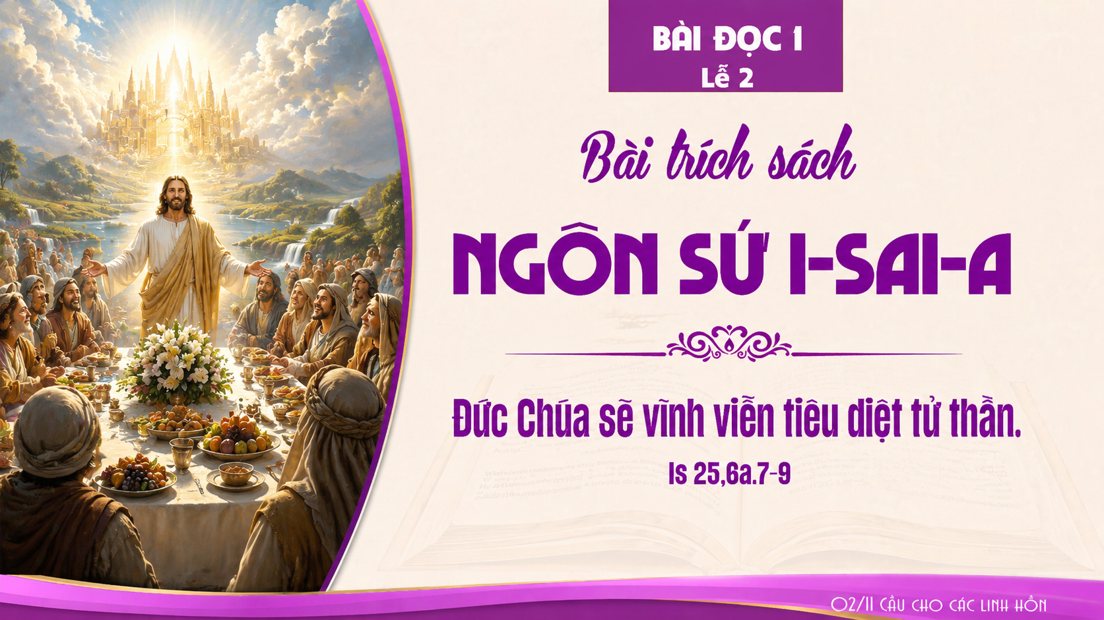

Slide 29
Thánh Vịnh 24
LỄ CÁC ĐẲNG LINH HỒN
Lm. Kim Long
05 Câu

Slide 30
Đk: Lạy Chúa, ai trông cậy Chúa đâu phải hổ ngươi thất vọng.

Slide 31
Tk1: Xin dủ lòng thương nhớ tình nghĩa cũ, Ngài đã ban qua muôn thuở muôn đời. Tội tình của tuổi thơ Chúa đừng ghi tâm, mà xin luôn nhớ con vì ân nghĩa Ngài.

Slide 32
Đk: Lạy Chúa, ai trông cậy Chúa đâu phải hổ ngươi thất vọng.

Slide 33
Tk2: Xin hãy ủi an cõi lòng héo hắt và cứu con cho qua bước cơ cùng. Ngài nhìn cảnh lầm than khốn cực con đây mà thương tha thứ cho ngàn muôn lỗi lầm.

Slide 34
Đk: Lạy Chúa, ai trông cậy Chúa đâu phải hổ ngươi thất vọng.

Slide 35
Tk3: Xin bảo toàn con, xin hãy cứu thoát khỏi hổ ngươi khi nương náu bên Ngài. Lòng này nguyện sạch trong, chính trực khôn ngơi, cậy trông nơi Chúa luôn, Ngài thương giữ gìn

Slide 36
Đk: Lạy Chúa, ai trông cậy Chúa đâu phải hổ ngươi thất vọng.

Slide 37


Slide 38
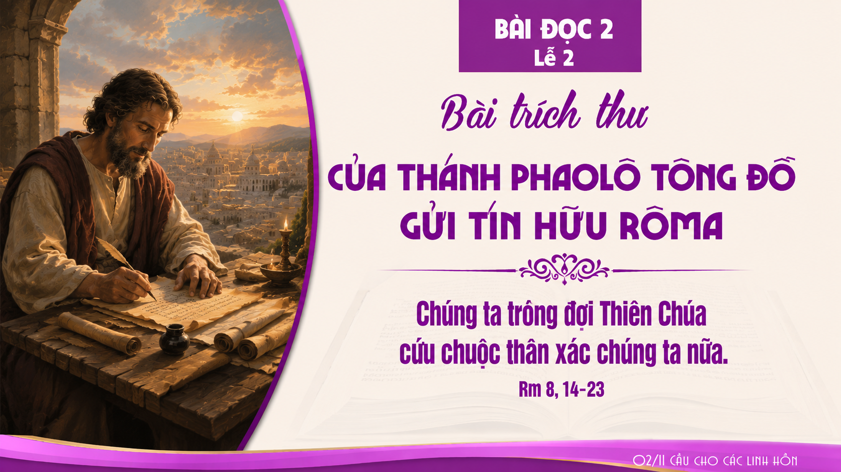

Slide 39
Chúa phán: Hỡi những người Cha Ta chúc phúc, hãy đến lãnh nhận Nước Trời đã chuẩn bị cho các ngươi từ khi tạo dựng vũ trụ.
Alleluia - Alleluia:
Alleluia.

Slide 40
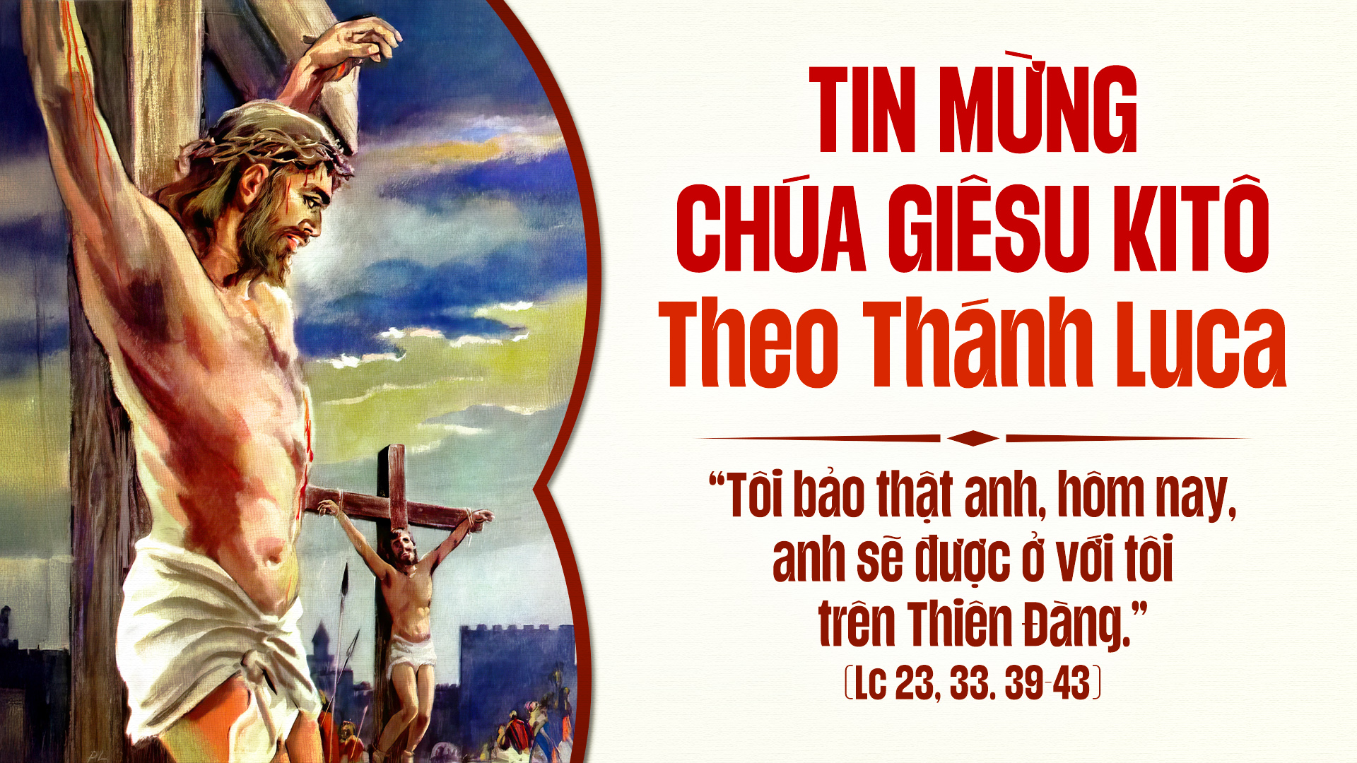

Slide 42
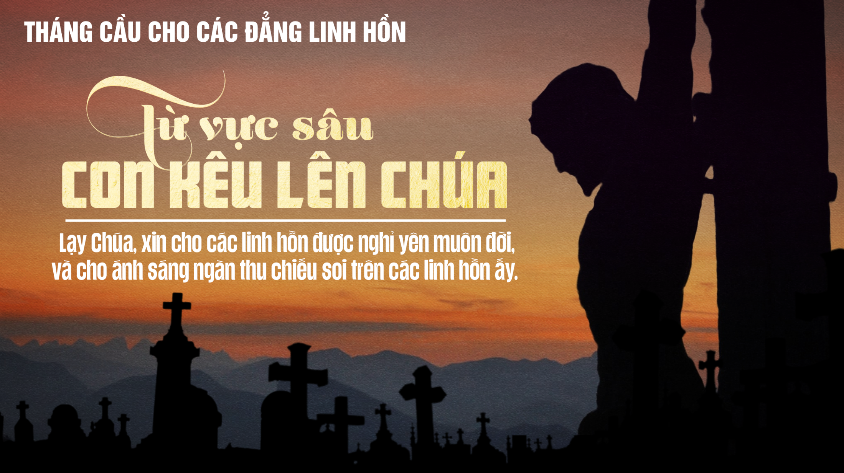

Slide 43
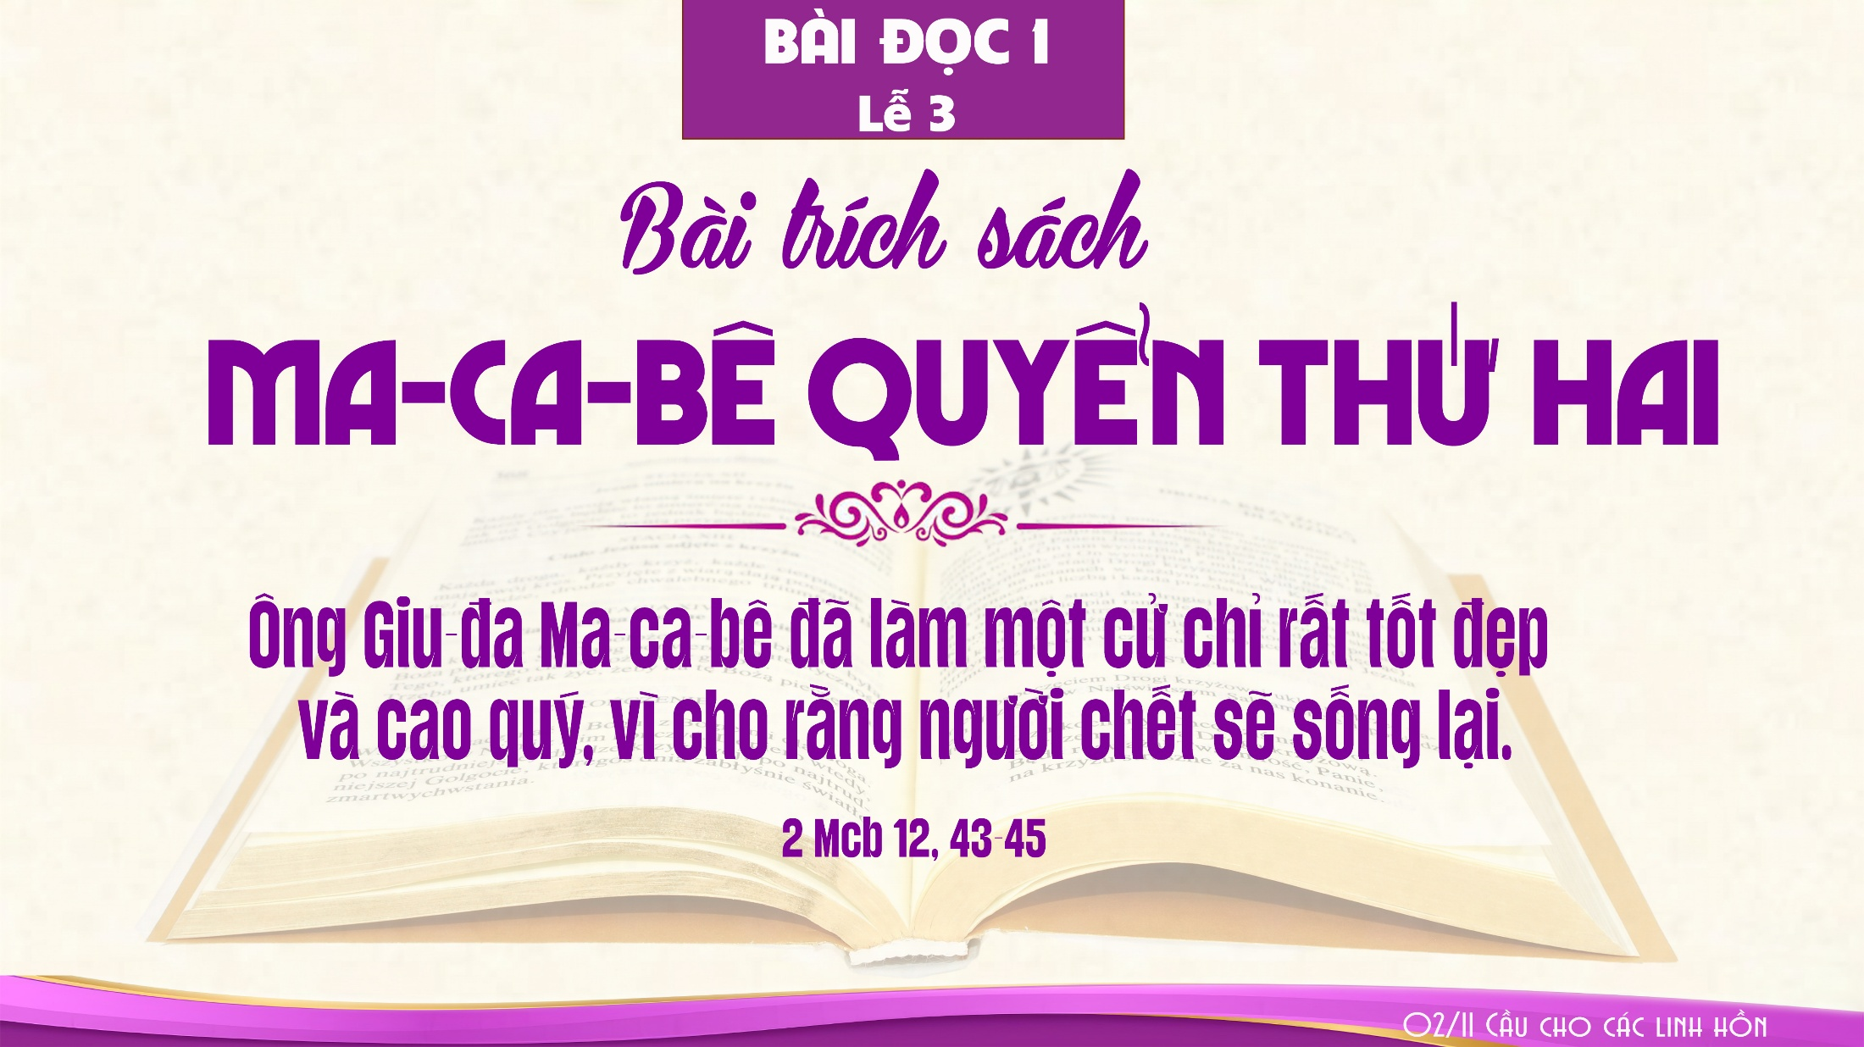

Slide 44
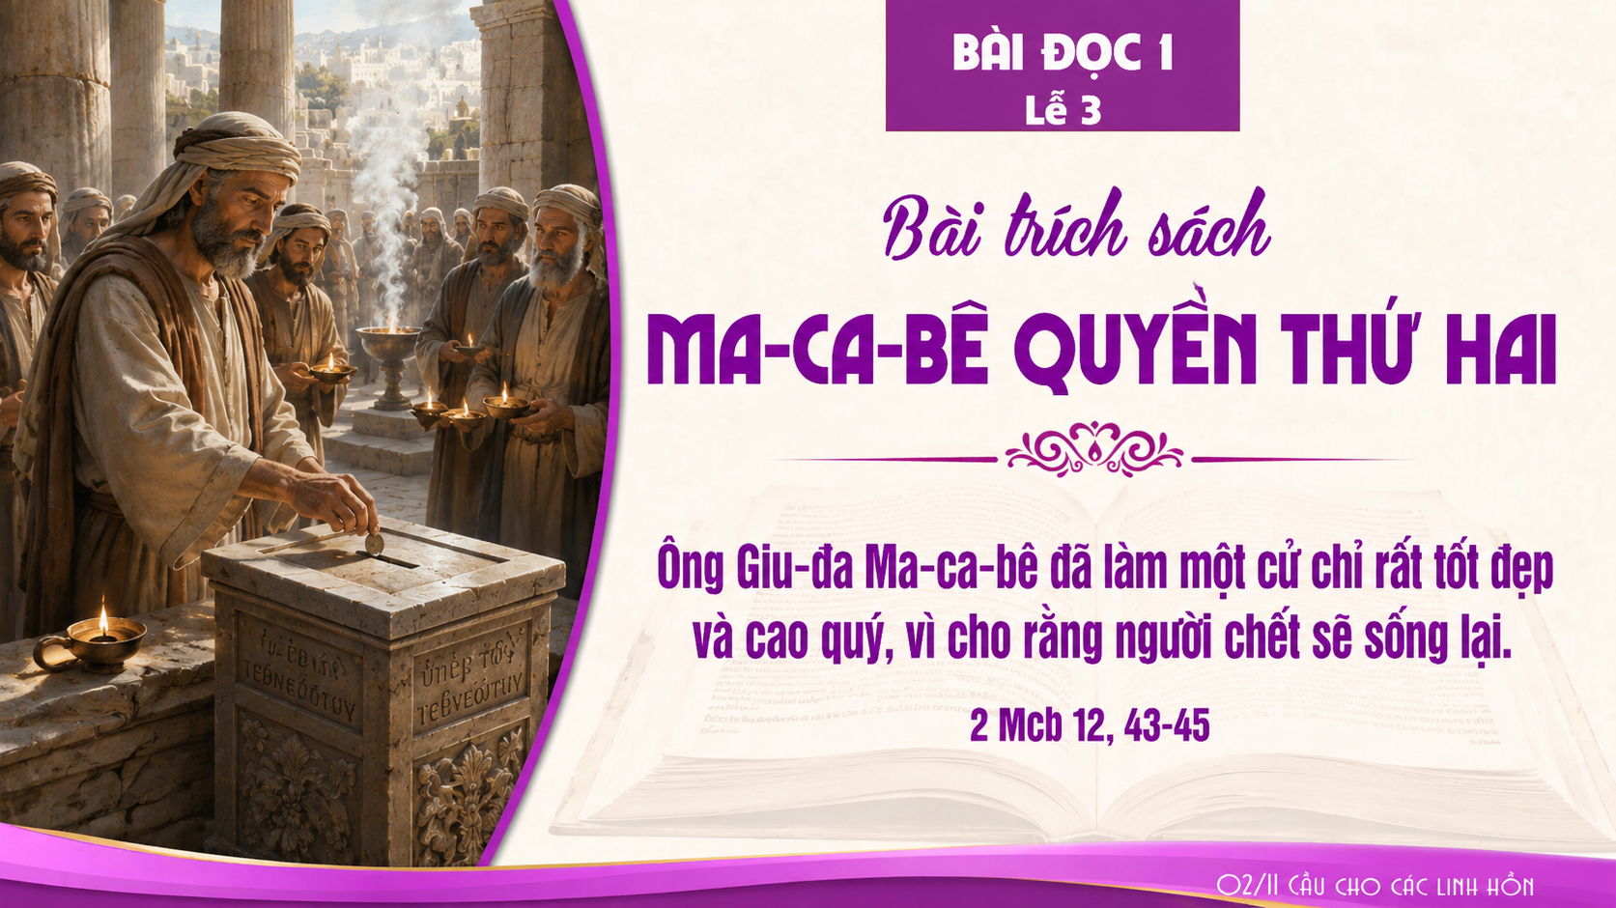

Slide 45
Thánh Vịnh 41
LỄ CÁC ĐẲNG LINH HỒN
Lm. Kim Long
06 Câu

Slide 46
Đk: Linh hồn con khao khát Thiên Chúa trường sinh.

Slide 47
Tk1: Như nai rừng mong mỏi tìm về suối nước trong, Hồn con cũng trông mong được gần Ngài, lạy Thiên Chúa con thờ.

Slide 48
Tk2: Những khát khao Chúa Trời, thật là Chúa vĩnh sinh, Hồn con tới khi nao được tìm về, được ra trước nhan Ngài.

Slide 49
Tk3: Nhớ những khi trẩy hội về đền thánh Chúa xưa, Hoà muôn tiếng reo vui, từng đoàn người cùng nao nức tưng bừng.

Slide 50
Tk4: Chúa đoái thương phái gửi sự thật với ánh quang, Hầu soi dẫn con đi về đền thờ và lên núi thánh Ngài.

Slide 51
Tk5: Tiến bước lên tế đàn, được gần Chúa xiết vui,
Đàn lên, xướng ca lên cảm tạ Ngài là Thiên Chúa con thờ.

Slide 52
Tk6: Bối rối chi, hỡi hồn, phận mình chớ xót xa,
Cậy trông Chúa luôn đi, tụng mừng Ngài là Thiên Chúa cứu độ.

Slide 53


Slide 54
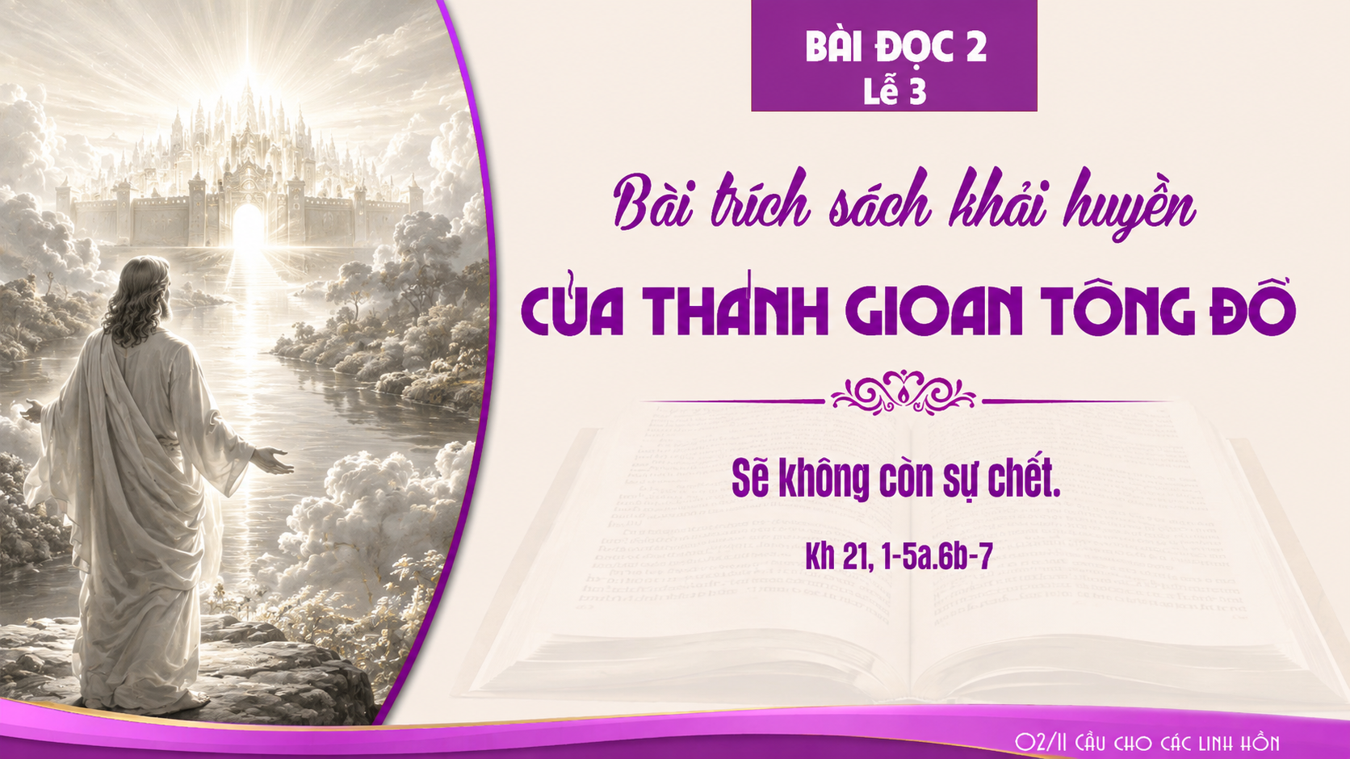

Slide 55
Lạy Cha là Chúa trời đất, chúc tụng Cha vì đã mặc khải mầu nhiệm Nước Trời cho những kẻ bé mọn.
Alleluia - Alleluia:
Alleluia.

Slide 56
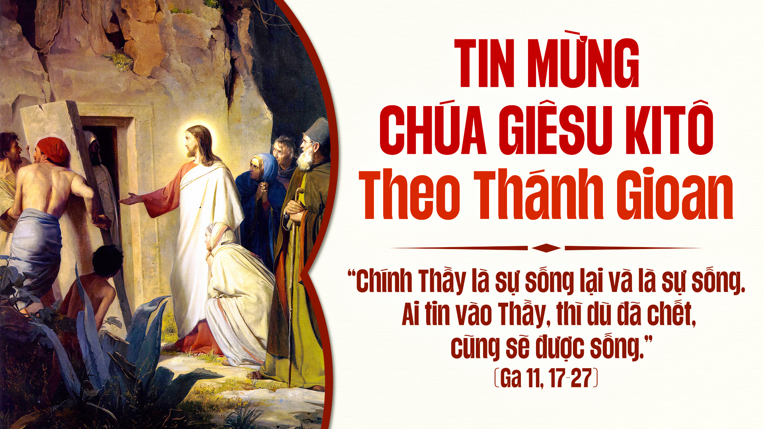

Slide 57
KINH TIN KÍNH

Slide 58
Tôi tin kính một Thiên Chúa là Cha toàn năng, Đấng tạo thành trời đất, muôn vật hữu hình và vô hình.

Slide 59
Tôi tin kính một Chúa Giêsu Kitô, Con Một Thiên Chúa, Sinh bởi Đức Chúa Cha từ trước muôn đời.

Slide 60
Người là Thiên Chúa bởi Thiên Chúa, Ánh Sáng bởi Ánh Sáng, Thiên Chúa thật bởi Thiên Chúa thật,

Slide 61
được sinh ra mà không phải được tạo thành, đồng bản thể với Đức Chúa Cha: nhờ Người mà muôn vật được tạo thành.

Slide 62
Vì loài người chúng ta và để cứu độ chúng ta, Người đã từ trời xuống thế.

Slide 63
Bởi phép Đức Chúa Thánh Thần, Người đã nhập thể trong lòng Trinh Nữ Maria, và đã làm người.

Slide 64
Người chịu đóng đinh vào thập giá vì chúng ta, thời quan Phongxiô Philatô; Người chịu khổ hình và mai táng, ngày thứ ba Người sống lại như lời Thánh Kinh.

Slide 65
Người lên trời, ngự bên hữu Đức Chúa Cha, và Người sẽ lại đến trong vinh quang để phán xét kẻ sống và kẻ chết, Nước Người sẽ không bao giờ cùng.

Slide 66
Tôi tin kính Đức Chúa Thánh Thần là Thiên Chúa và là Đấng ban sự sống, Người bởi Đức Chúa Cha và Đức Chúa Con mà ra,

Slide 67
Người được phụng thờ và tôn vinh cùng với Đức Chúa Cha và Đức Chúa Con: Người đã dùng các tiên tri mà phán dạy.

Slide 68
Tôi tin Hội Thánh duy nhất thánh thiện công giáo và tông truyền.

Slide 69
Tôi tuyên xưng có một Phép Rửa để tha tội. Tôi trông đợi kẻ chết sống lại và sự sống đời sau. Amen.

Slide 70
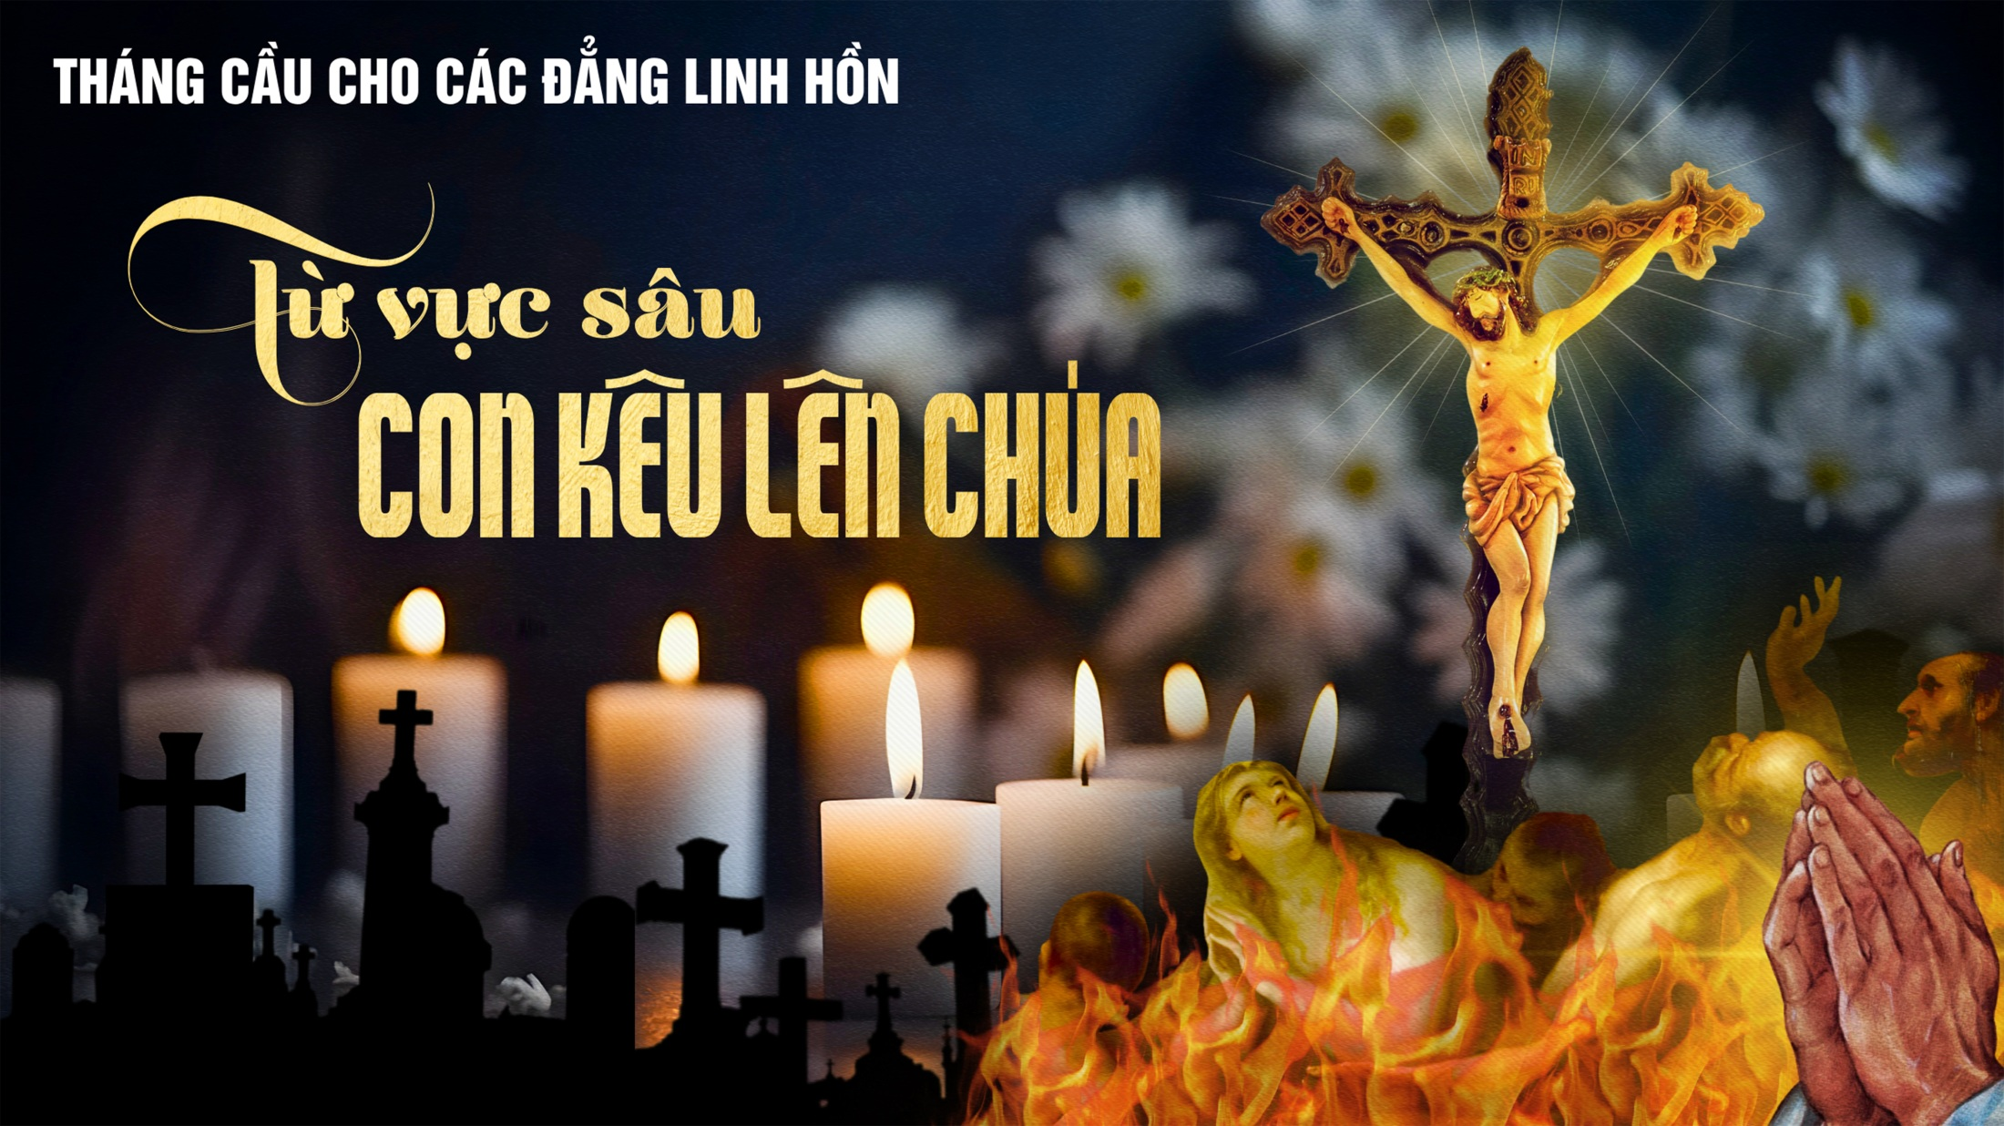

Slide 71

Ca Dâng Lễ
Lời Chân Thành
Lm. Kim Long

Slide 72
Đk: Lời chân thành dâng tiến như hương trầm bay tới trời cao. Nguyện Chúa Cha nhân từ nhận lễ hy sinh trên bàn thờ.

Slide 73
Tk1: Tưởng nhớ Con Chúa đã chịu chết khổ hình. Và cuộc Người phục sinh cùng lên trời vinh sáng.

Slide 74
Đk: Lời chân thành dâng tiến như hương trầm bay tới trời cao. Nguyện Chúa Cha nhân từ nhận lễ hy sinh trên bàn thờ.

Slide 75
Tk4: Nguyện Chúa thương đoái những người đã ly trần. Dìu về trời quang vinh tụng ca tình yêu Chúa.

Slide 76
Đk: Lời chân thành dâng tiến như hương trầm bay tới trời cao. Nguyện Chúa Cha nhân từ nhận lễ hy sinh trên bàn thờ.

Slide 77
Tk5: Nguyện Chúa thương đến tấm lòng rất chân thành. Đoàn người hiệp nhau đây cùng chung niềm tin kính.

Slide 78
Đk: Lời chân thành dâng tiến như hương trầm bay tới trời cao. Nguyện Chúa Cha nhân từ nhận lễ hy sinh trên bàn thờ.

Slide 80
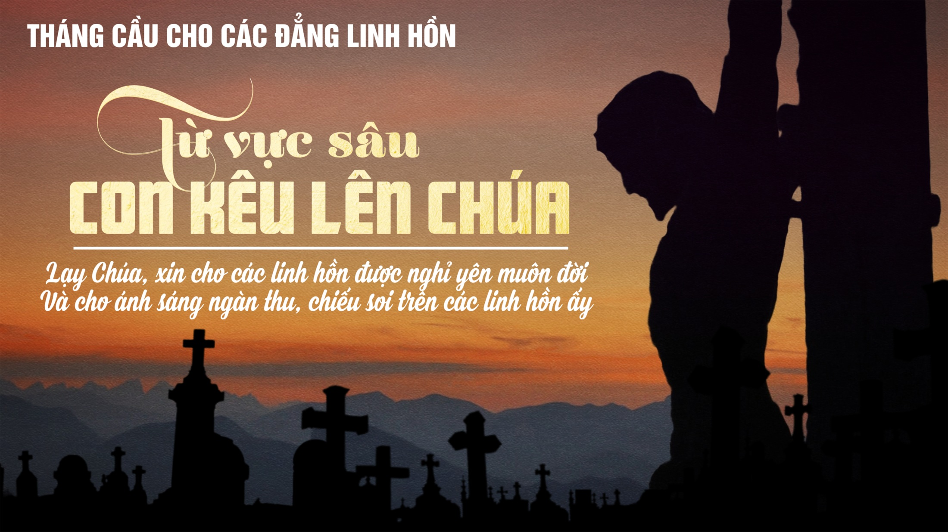

Slide 81
Ca Nguyện Hiệp Lễ
Về Bên Chúa
Phùng Minh Mẫn

Slide 82
Tk1: Như nai rừng đang khát mong về suối trong ngọt ngào. Con mơ về quê dấu yêu dường bao. Chốn an bình thư thái có muôn phúc lộc tươi mới. Tựa vào lòng Chúa con nghỉ ngơi.

Slide 83
***: Nơi lưu đày sầu đắng bao ngày vắng xa nụ cười. Thân nô lệ tìm thấy đâu niềm vui. Ngước trông về trời cao tiếng con xin Ngài nghe thấu. Dìu đưa con thoát xa khổ đau.

Slide 84
Đk: Về bên Chúa, một ngày con sướng vui nhiều hơn vạn ngày trần thế. Chính Ngài là cùng đích con đi về. Về bên Chúa niềm vui tràn ứ. Ngàn thu không hề phai úa. Có Chúa vui thỏa niềm ước mơ.

Slide 85
Tk2: Mang thân phận tội lỗi trên đường thế gian mịt mờ. Con bao lần gục ngã trong bùn nhơ. Chốn u sàu héo úa. Mắt con đẫm lệ chan chứa. Vạn lần đau xót cho tội xưa.

Slide 86
***: Ôi nhân hậu lòng Chúa như đại dương luôn dạt dào. Qua muôn đời hằng chứa chan nhường bao. Khấn xin Ngài thương xót thấm khô bao giọt nước mắt. Dìu đưa con tới quê trời cao.

Slide 87
Đk: Về bên Chúa, một ngày con sướng vui nhiều hơn vạn ngày trần thế. Chính Ngài là cùng đích con đi về. Về bên Chúa niềm vui tràn ứ. Ngàn thu không hề phai úa. Có Chúa vui thỏa niềm ước mơ.

Slide 89
Ca Kết Lễ
Dâng Nữ Vương Luyện Hình Phương Anh

Slide 90
Tk1: Nơi vực sâu ngày đêm bao nung nấu, con cầu thay cho tiếng khóc linh hồn. Lời trầm dâng cùng với những hy sinh, ngàn lời kinh dâng Nữ Vương luyện hình.

Slide 91
Đk: Mẹ! Mẹ ơi, muôn muôn ngàn thương đau chốn thẳm sâu con tha thiết kêu cầu! Nguyện Mẹ thương cưu mang và sinh ra. Chốn thiên đường những đứa con tình thương.

Slide 92
Tk1: Nhớ chiều xưa, chiều hoang sơ thân bơ vơ Mẹ đứng lệ nhoà. Trông Con yêu chết vì tội con Mẹ ơi thương cứu con.

Slide 93
Đk: Mẹ! Mẹ ơi, muôn muôn ngàn thương đau chốn thẳm sâu con tha thiết kêu cầu! Nguyện Mẹ thương cưu mang và sinh ra. Chốn thiên đường những đứa con tình thương.

